Slide 1
Державний професійно-технічний навчальний заклад «Харківське вище професійне училище будівництва»
Практичні аспекти використання цифрових інструментів у роботі методичної комісії ЗП(ПТ)О
Наталія УСАТЕНКО - голова методичної комісії викладачів та майстрів в/н з предметів
професійно-теоретичної та професійно-практичної підготовки з професій «Кухар. Кондитер»

Slide 2
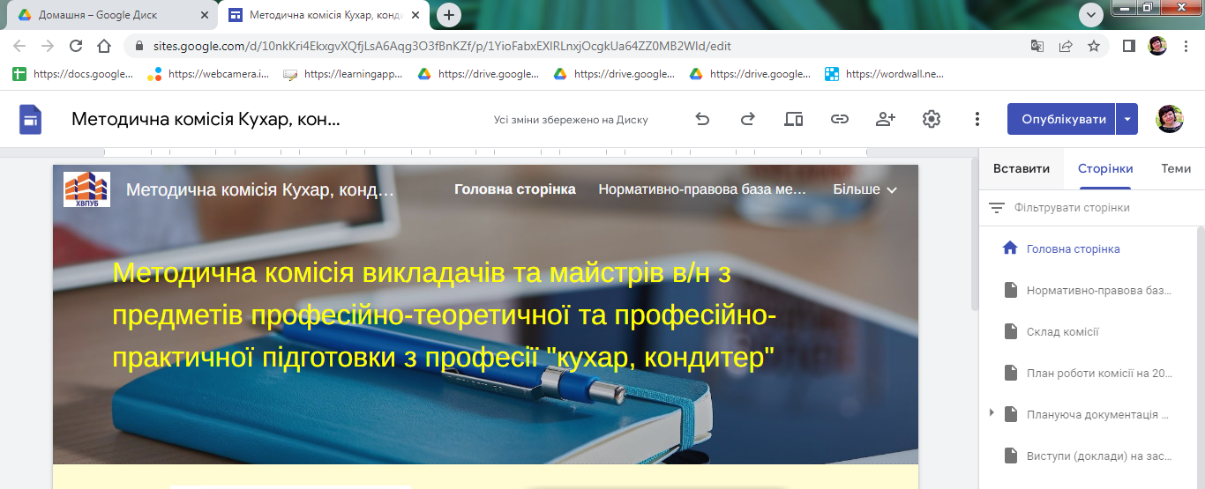
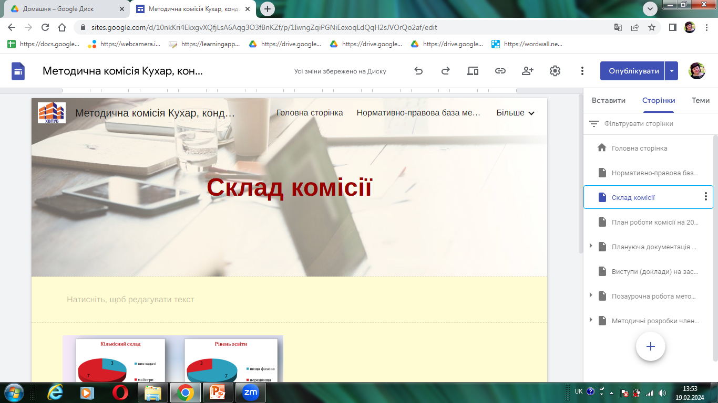
Спілкування та співпраця

Slide 3
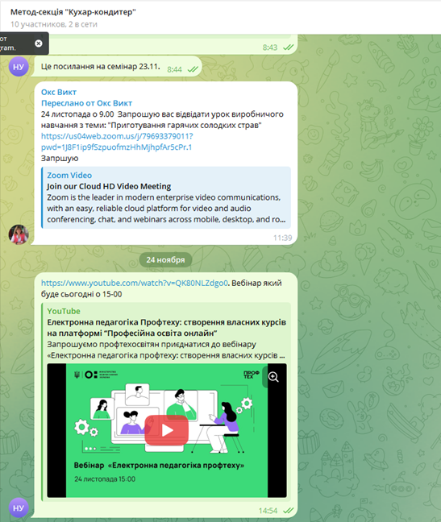
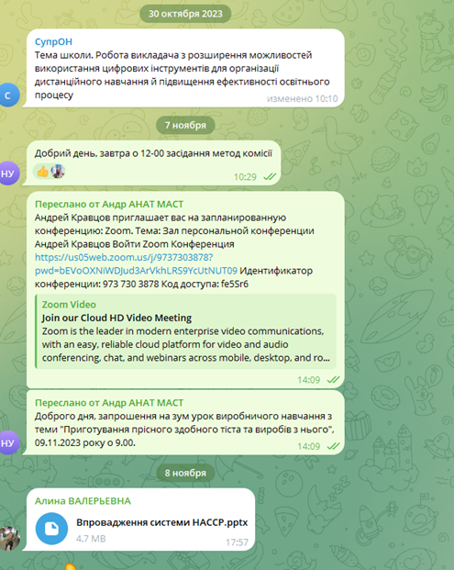
Використання месенджерів та онлайн-платформ для спілкування

Slide 4
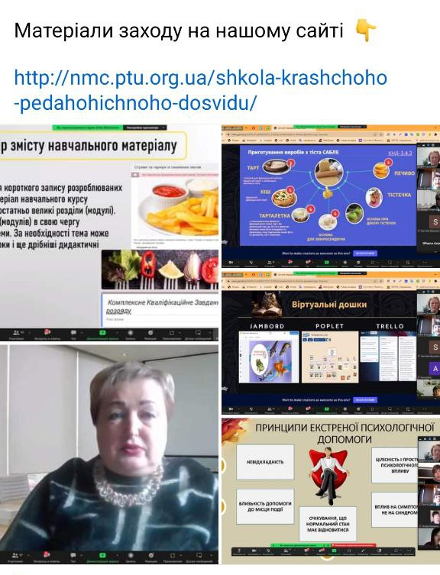
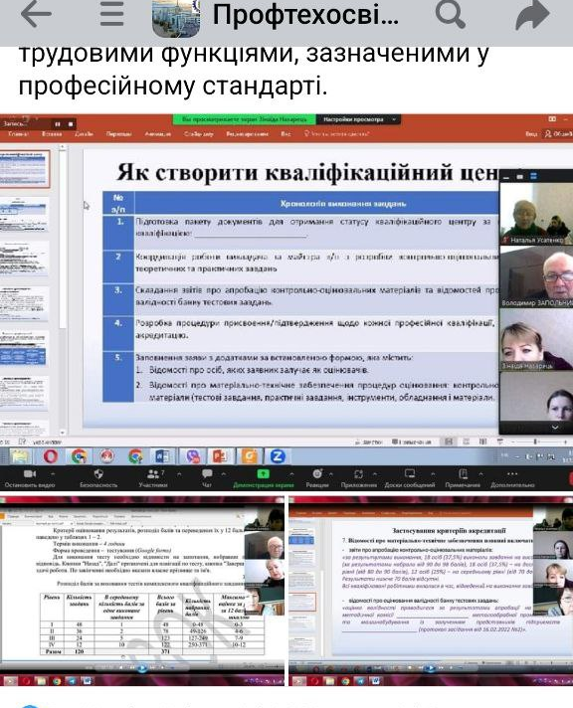
Організація спільних проектів

Slide 5
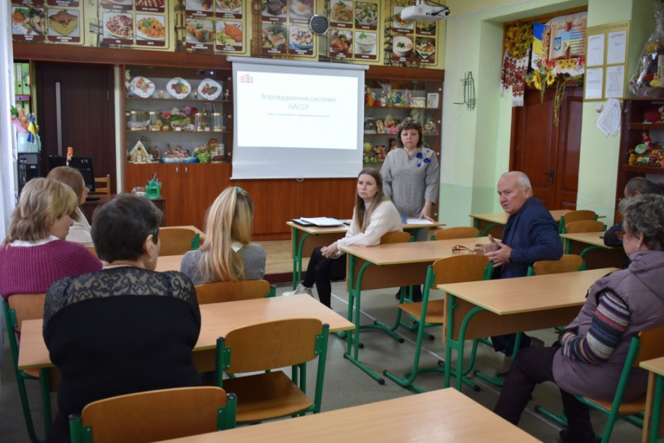
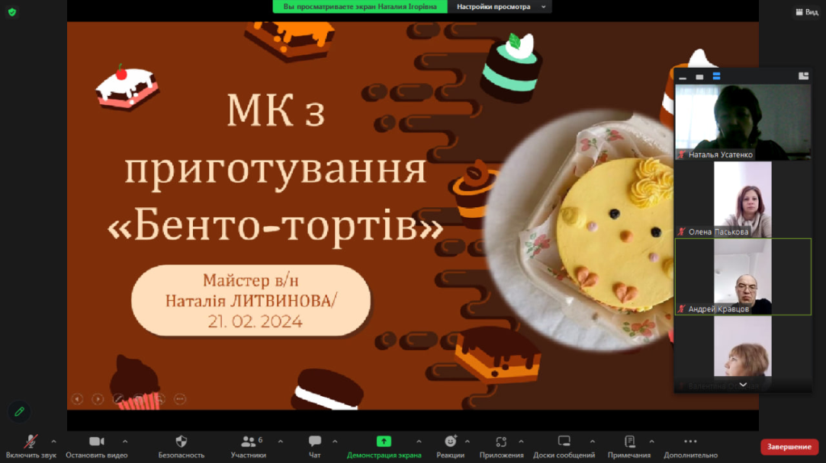
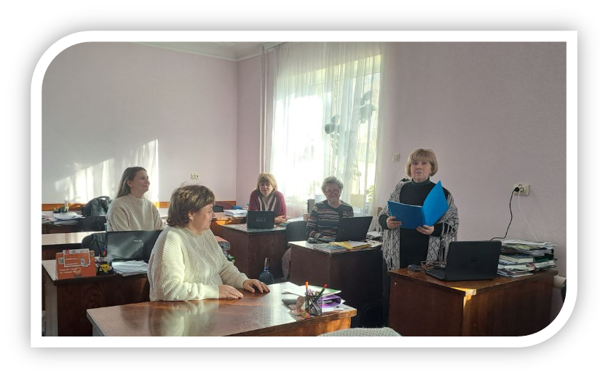
Засідання методичної комісії

Slide 6
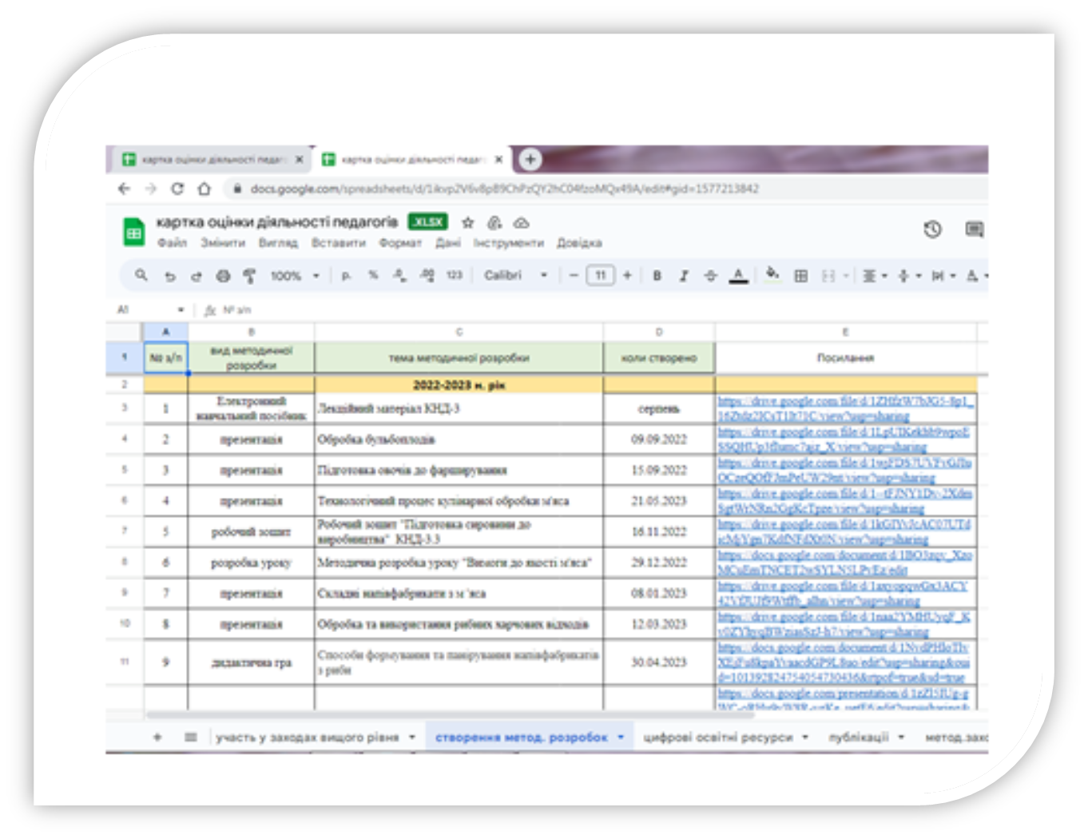
Організація методичної роботи
Карта оцінки діяльності педагогів

Slide 7
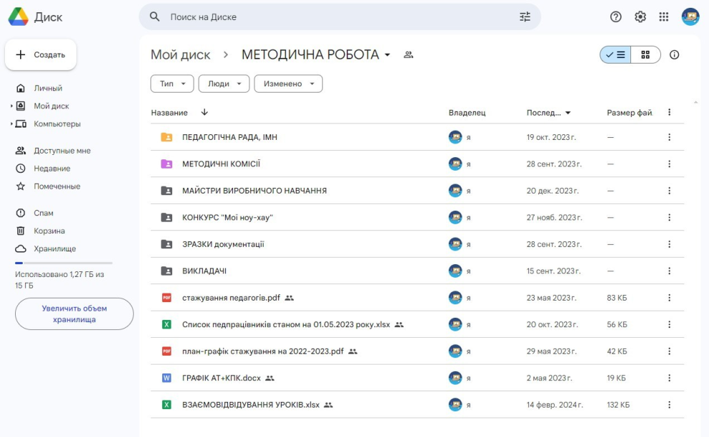
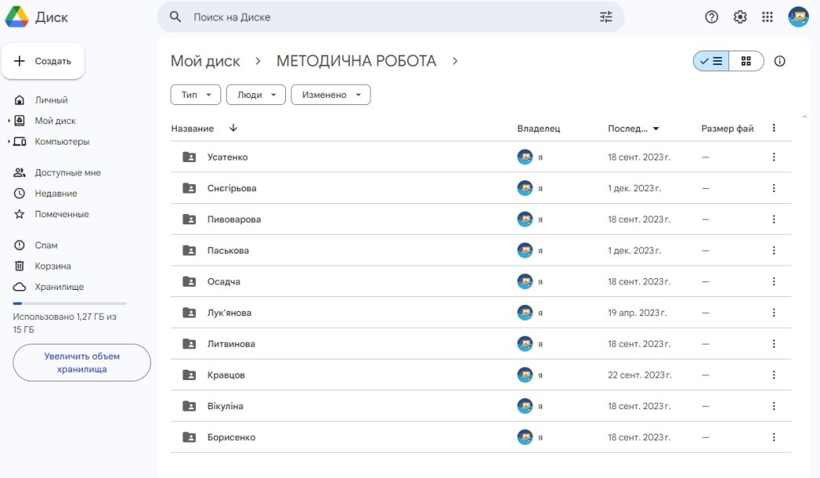
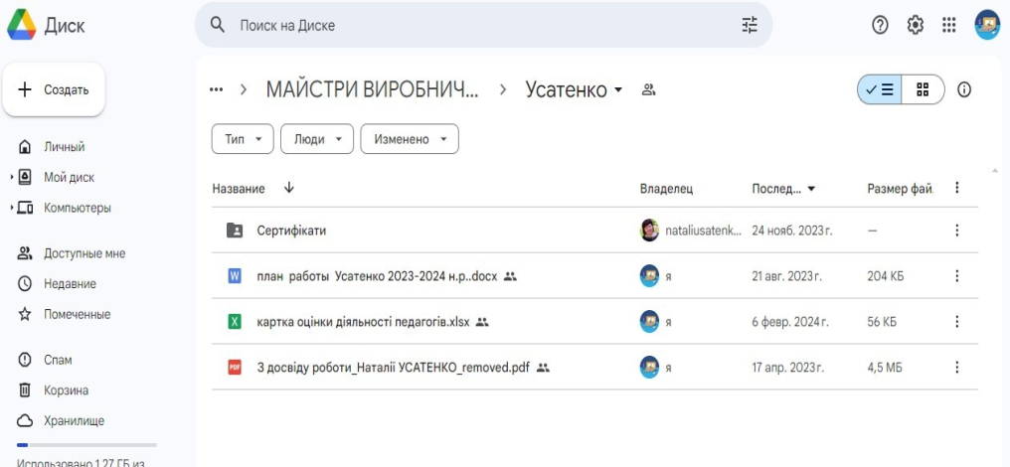
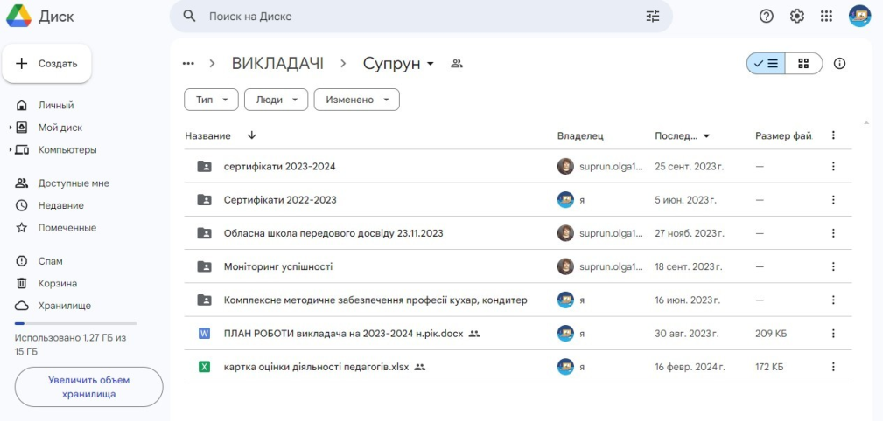
Використання хмарних сховищ для зберігання методичних матеріалів

Slide 8
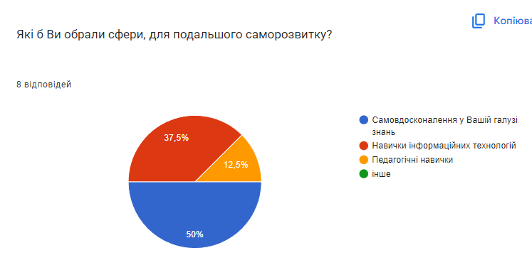
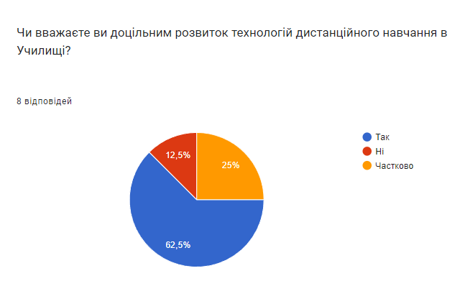
Моніторинг та оцінювання методичної роботи

Slide 9
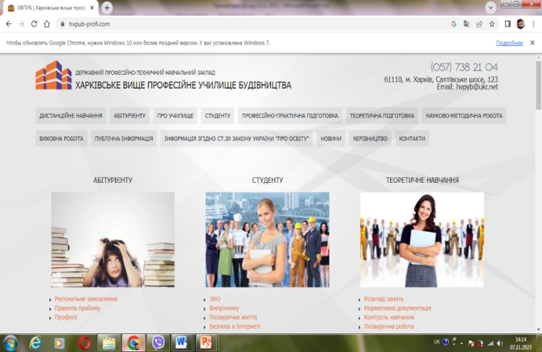
Створення та ведення онлайн-бібліотеки методичних матеріалів

Slide 10
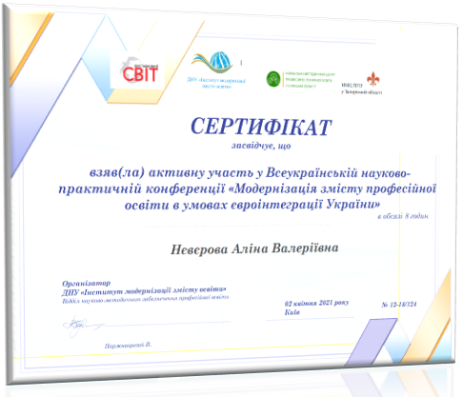
Стимулювання інноваційної діяльності
Участь у онлайн-конференціях та форумах

Slide 11
VI щорічний Всеукраїнський конкурс
Номінація Інноваційний прорив»
ІІІ місце
«Педагог-новатор»
3 місце
Викладачка
Ольга Супрун
Номінація «Інноваційний прорив»
Н.М.К.
Професія: кондитер 3 р.

Slide 12
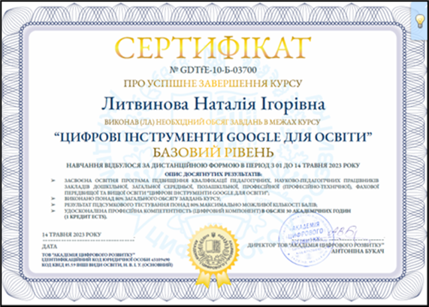
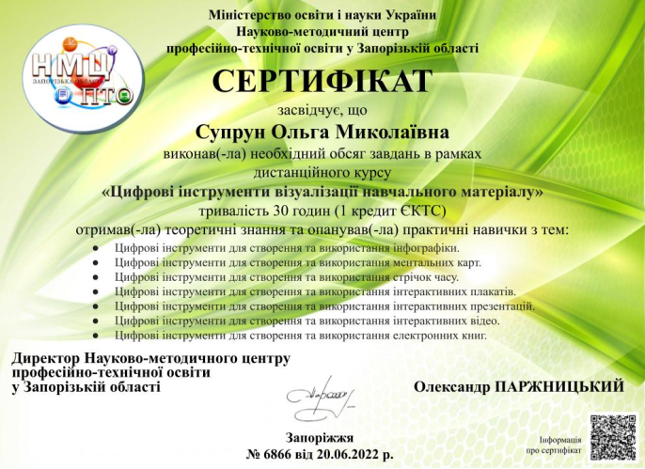
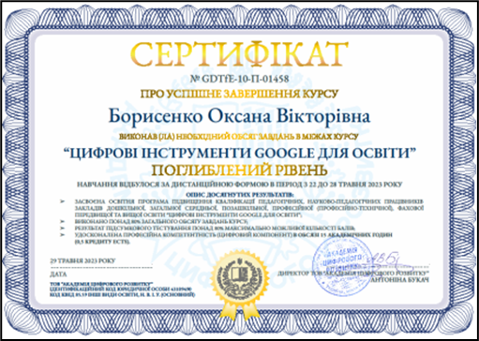
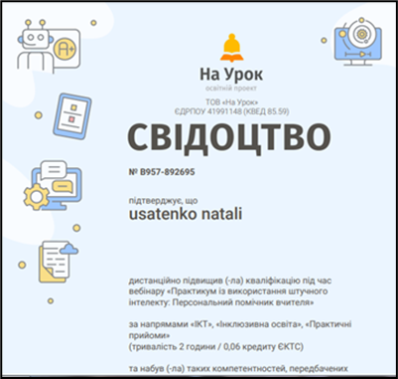
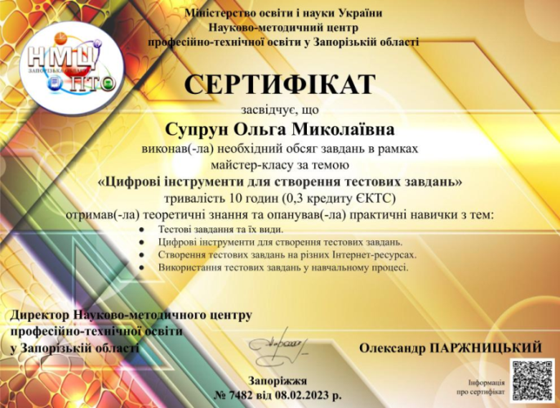
Цифрова академія викладачів та майстрів в/н

Slide 13
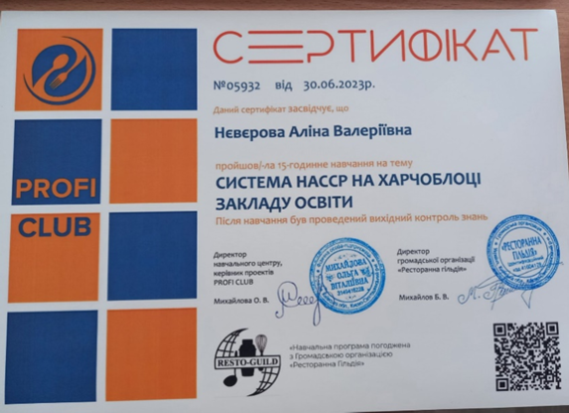
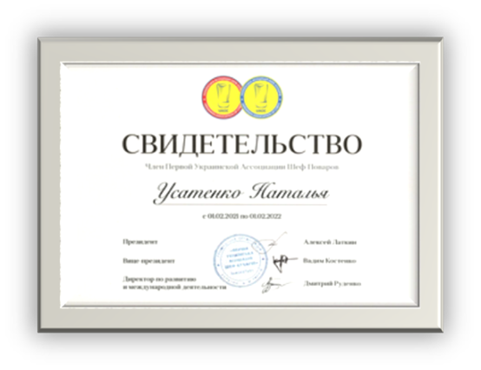
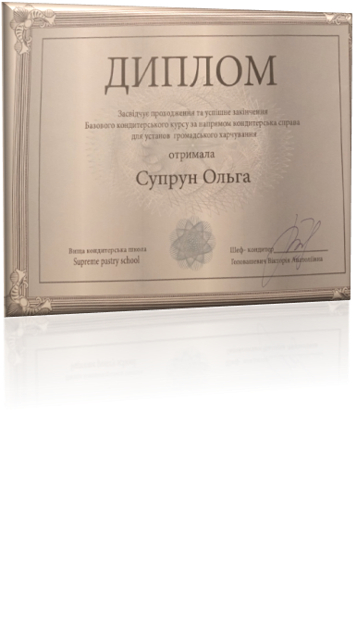
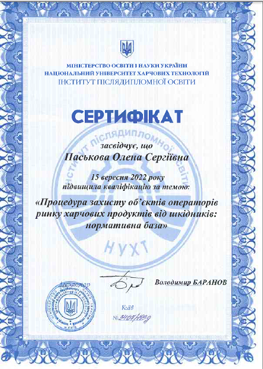
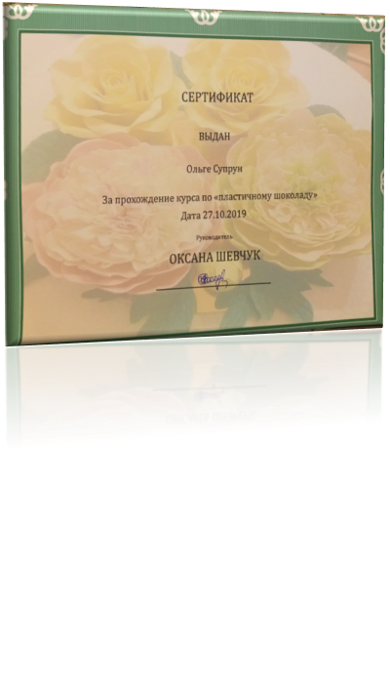
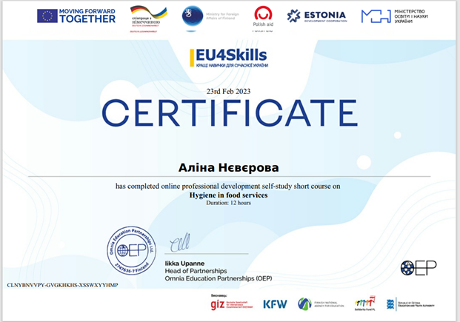
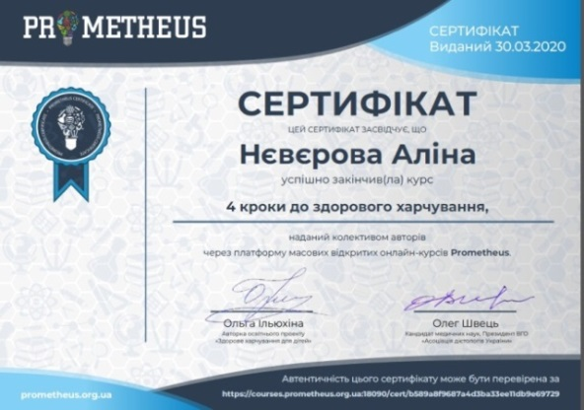
Освоєння нових методик та технологій

Slide 14
Обмін досвідом
Відкриті уроки викладачів предметів професійно-теоретичної підготовки

Slide 15
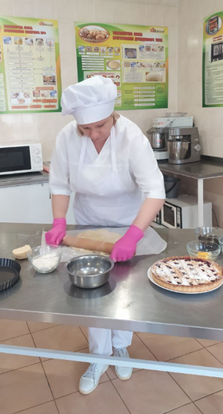
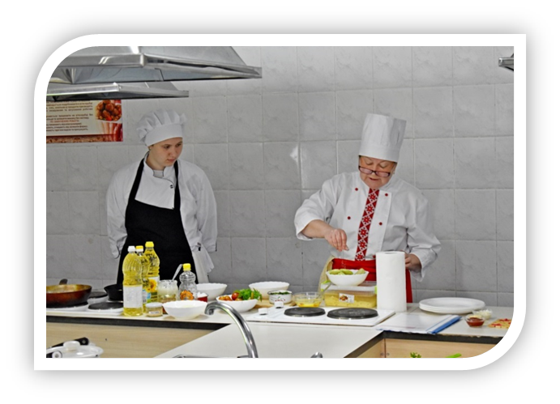
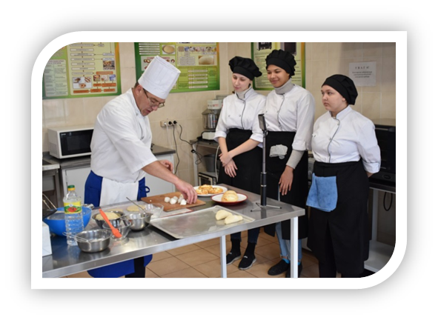
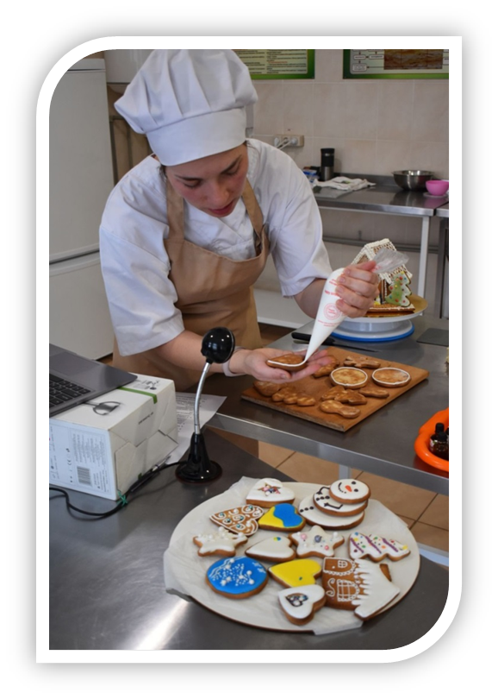
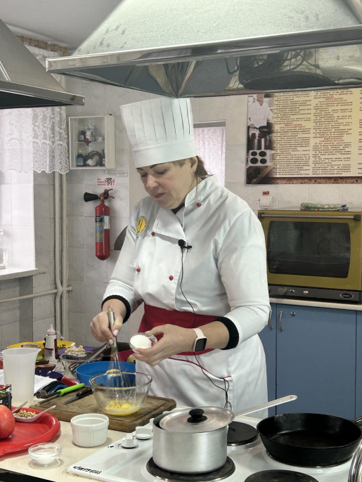
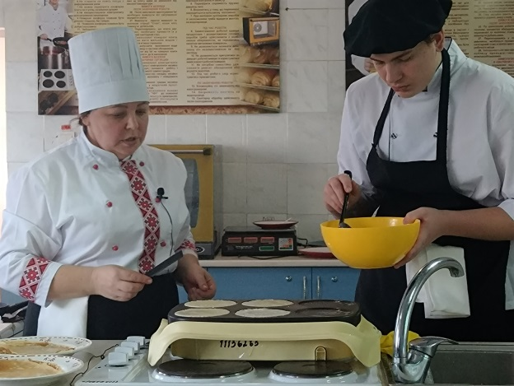
Відкриті уроки майстрів в/н

Slide 16
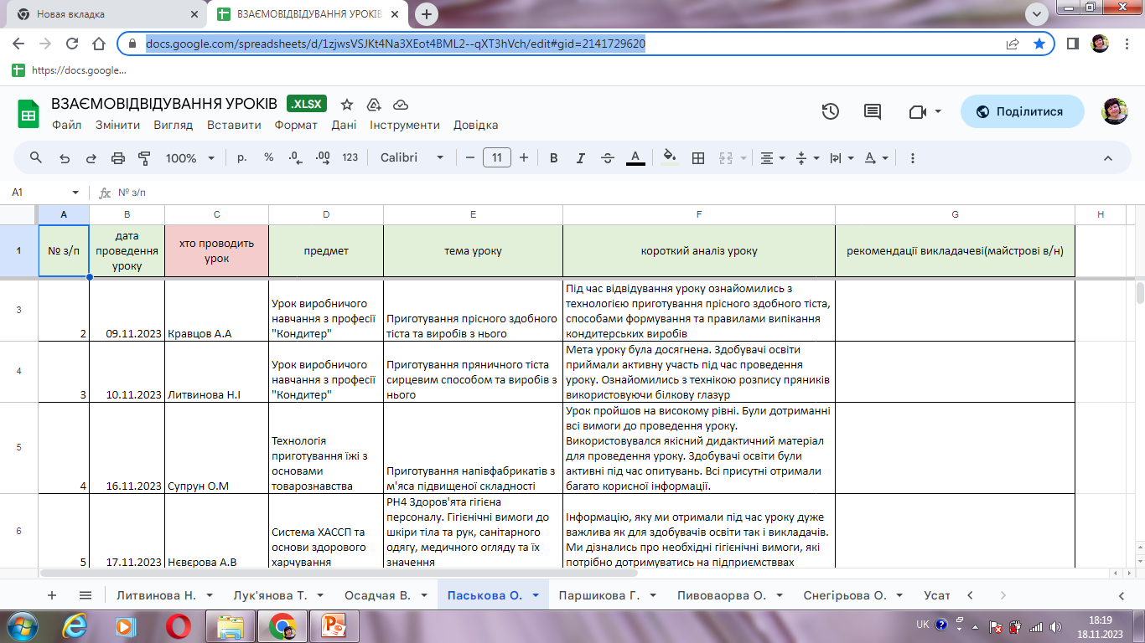
Взаємовідвідування уроків

Slide 17
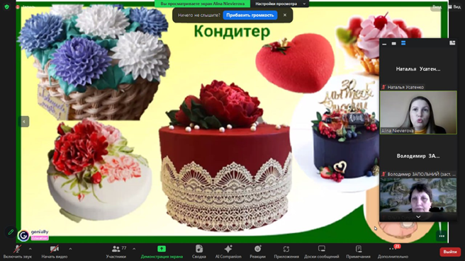
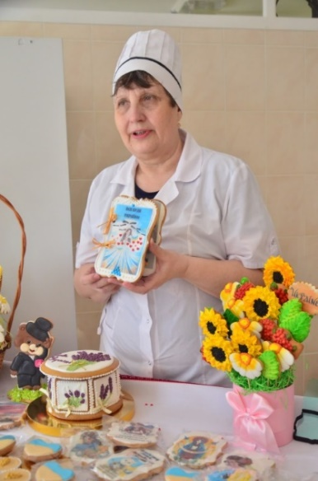
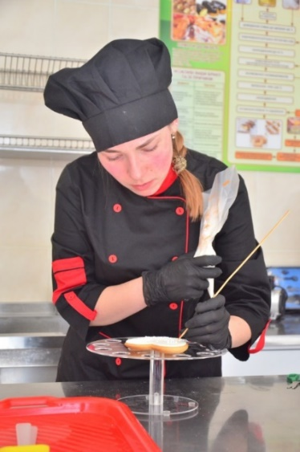
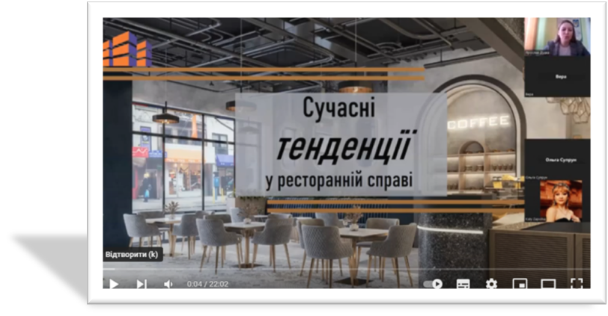
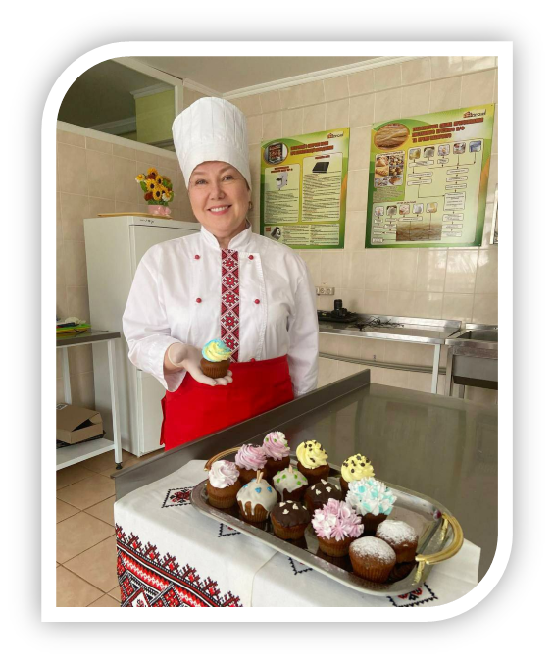
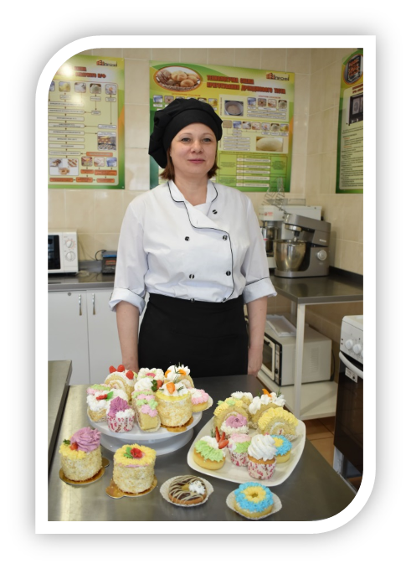
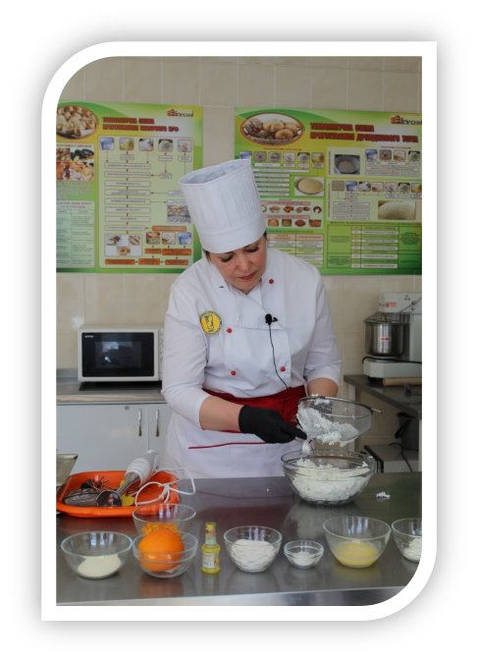
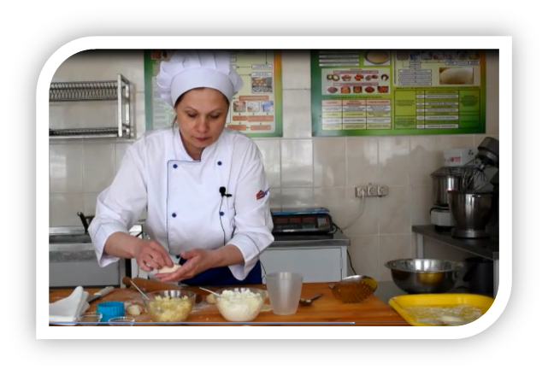
Відкриті лекції, МАЙСТЕР - КЛАСи
Підвищення престижу методичної комісії

Slide 18
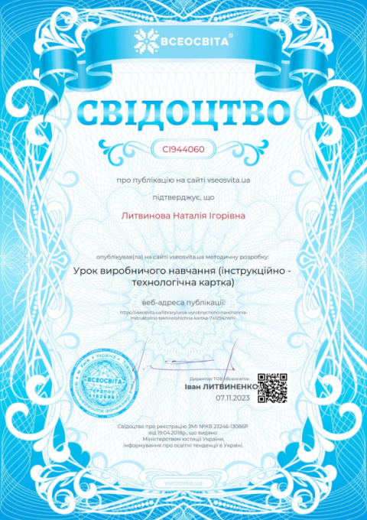
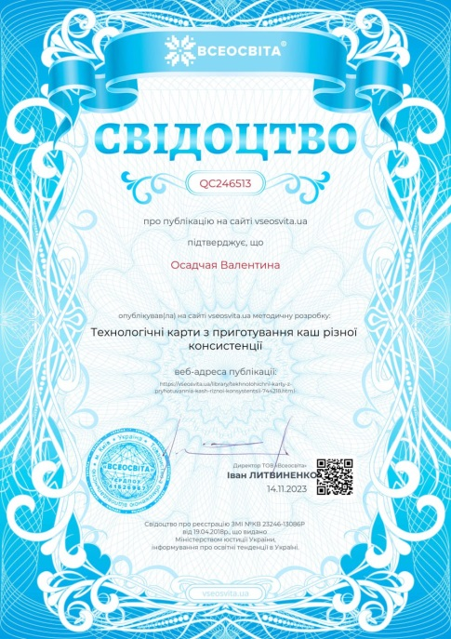
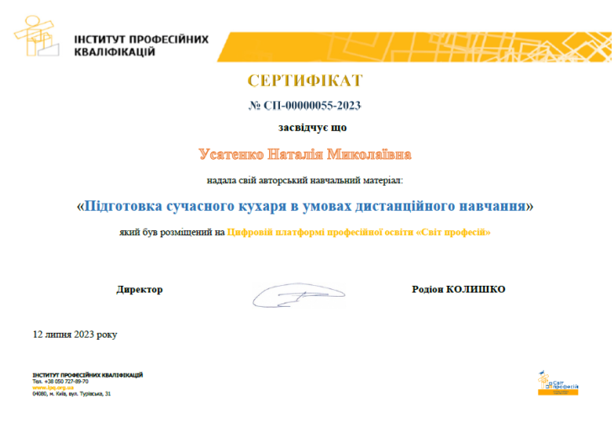
Обмін доробками

Slide 19
Публікації
Популяризація власних методичних напрацювань

Slide 20
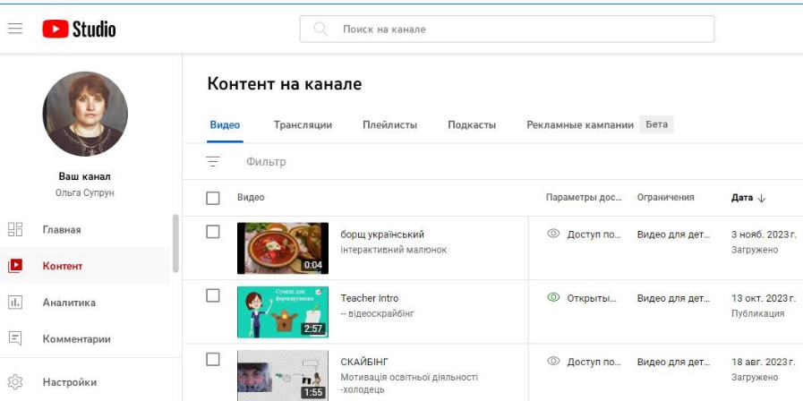
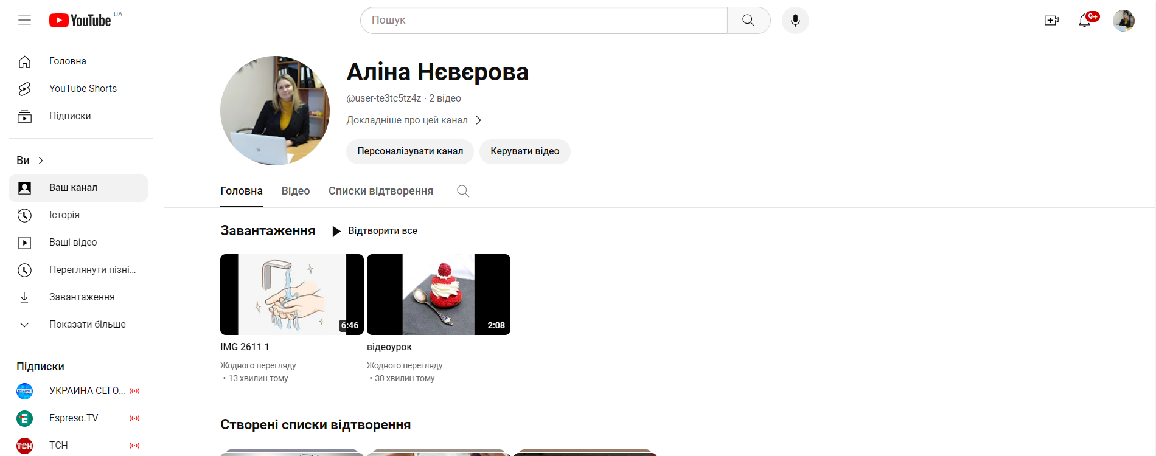
Приклади використання цифрових інструментів
Створення навчального відеоконтенту

Slide 21
Картотека відеофільмів з професії «Кухар, кондитер»

Slide 22
Тестові завдання

Slide 23
Проведення ПКА та ДКА

Slide 24
Інтерактивні завдання, вікторини, кросворди

Slide 25
Презентації, електронні вправи, тести, інфографіка, ментальні карти, флеш карти

Slide 26
Електронні зошити, інтерактивні дошки

Slide 27
Інтерактивні посібники

Slide 28
Дякую за увагу!

